Slide 1
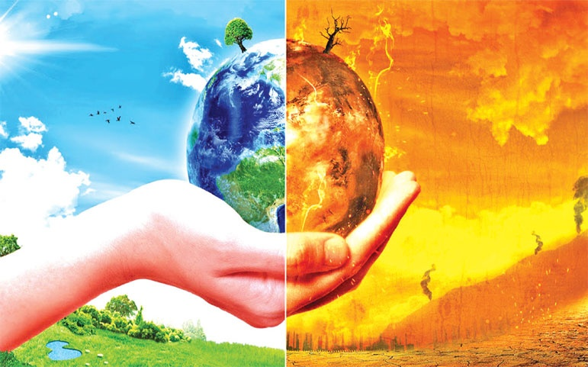

Slide 2
স্বাগতম

Slide 3
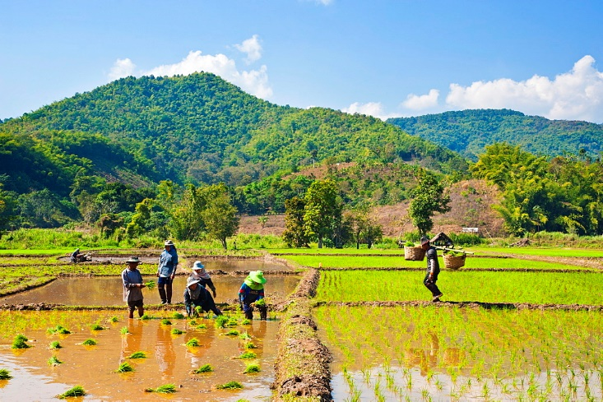
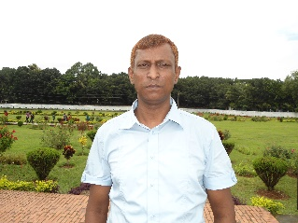
পরিচিতি
মোঃ আবদুল বাসেত
সহ. শিক্ষক (আই.সি.টি)
সাতমোড়া উচ্চ বিদ্যালয়
নবীনগর, ব্রাহ্মণবাড়ীয়া
Cell: 01710998333
Email: shsab1972@gmail.com
বিষয়: বাংলাদেশ ও বিশ্বপরিচয়
শ্রেণিঃ সপ্তম
অধ্যায়ঃ সপ্তম
পাঠ - ৫
সময়ঃ ৫০ মিনিট।
তারিখঃ 9 সেপ্টেম্বর ২০২০ খ্রিঃ।

Slide 4
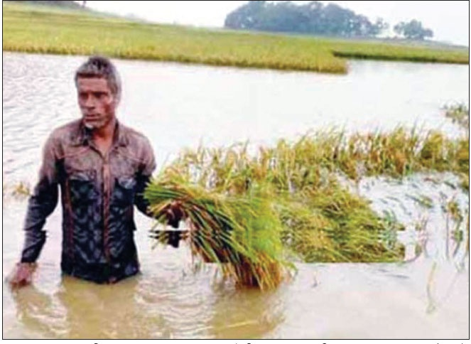
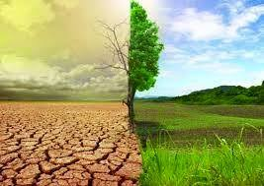
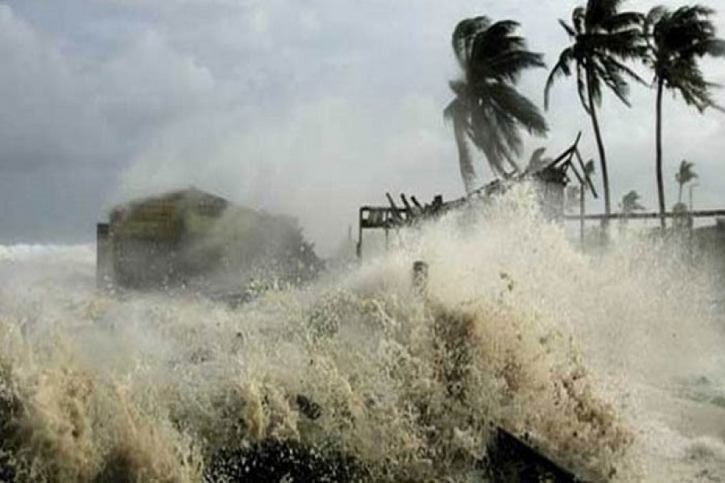
আগাম বণ্যায় ফসল হানি
ছবিটি দেখে তোমার কি মনে হচ্ছে?
ছবিটি দেখে তোমার কি মনে হচ্ছে?
উপকূলীয় জলোচ্ছ্বাসে মানব বসতির ক্ষতি
জলবায়ু পরিবর্তনের প্রভাব।
খরায় ফসলের ক্ষতি
এই ছবিগুলো কিসের ইঙ্গিত বহন করে?
ছবিটি দেখে তোমার কি মনে হচ্ছে?

Slide 5
আজকের আলোচ্য বিষয়-
বাংলাদেশের জলবায়ু
আর্থ-সামাজিক ক্ষেত্রে জলবায়ু
পরিবর্তনের প্রভাব

Slide 6
এই পাঠ শেষে শিক্ষার্থীরা-
বাংলাদেশের আর্থ-সামাজিক ক্ষেত্রে
জলবায়ু পরিবর্তনের প্রভাব ব্যাখ্যা করতে পারব।

Slide 7
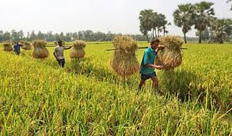
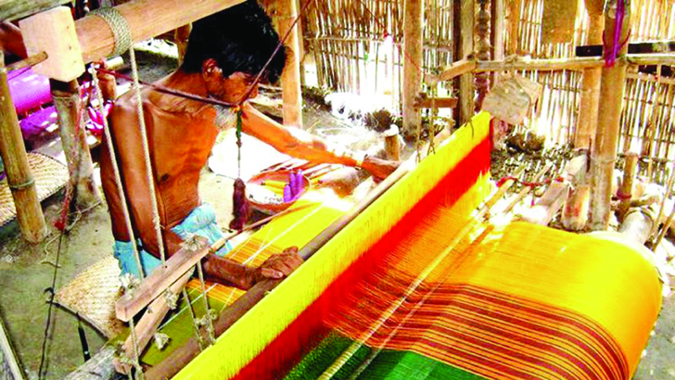
কৃষি, শিল্প, স্বাস্থ, সামাজিক প্রভৃতি ক্ষত্রে জলবায়ু পরিবর্তনের প্রভাব বাংলাদেশ বিশ্বের ঝুকিপূর্ণ দেশ হিসেবে বিবেচিত। জলবায়ু পরিবর্তনের ফলে বাংলাদেশের আর্থ-সামাজিক যে সকল ক্ষেত্রে প্রভাব লক্ষ করা যায় সেগুলো হলো;
কৃষি
শিল্প
স্বাস্থ্য
সামাজিক
ছবিতে আমরা কি দেখতে পাচ্ছি?

Slide 8
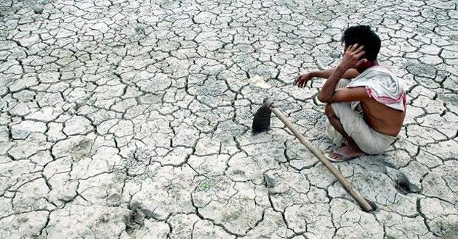
আগাম বন্যায় ফসলের ব্যাপক ক্ষতি হচ্ছে।
ছবিতে আমরা কি দেখতে পাচ্ছি?
কৃষি ক্ষেত্রে জলবায়ু পরিবর্তনের কারণে ব্যাপক ক্ষতি হয়। অধিক তাপমাত্রা ও বৃষ্টিপাতের জন্য দেশে আশানুরূপ ফসল ফলানো সম্ভব হয় না। কিছু এলাকায় বর্ষা মৌসুমে আগাম বন্যার কারণে এমনকি গভীর পানিতে উৎপাদনশীল ধানের আবাদও ক্ষতিগ্রস্থ হতে পারে। ফলে আউশ ধান ও পাট চাষের উপযোগী জমির পরিমাণ হ্রাস পায়।
এগুলো সাধারণত কিসের লক্ষণ?
জলবায়ু পরিবর্তন।
অধিক তাপমাত্রায় ফসলের জমি ফেটে যাচ্ছে।
ছবিতে আমরা কি দেখতে পাচ্ছি?

Slide 9
সময়ঃ- ০৫ মিনিট
একক কাজ
দেশে আশানুরূপ ফসল ফলানো সম্ভব হয় না কেন?

Slide 10
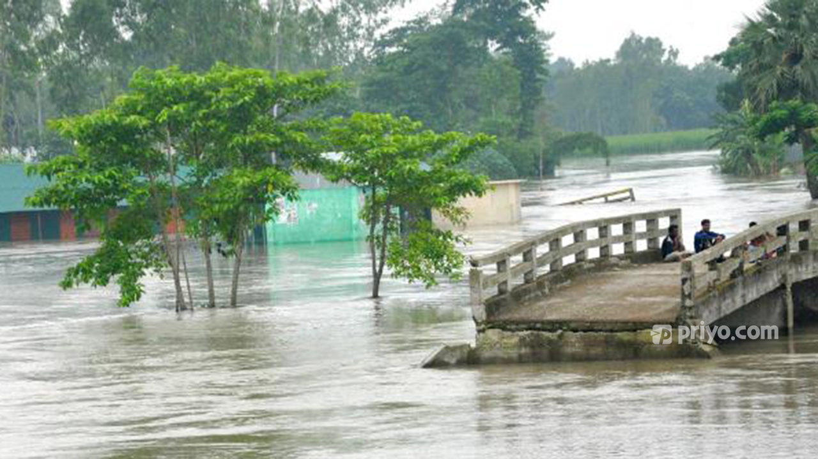
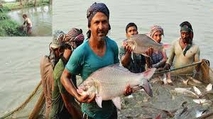
সামুদ্রিক জলোচ্ছ্বাসের কারণে উপকূলীয় অঞ্চলে লবণাক্ততা বৃদ্ধি পায়।
ছবিতে কি দেখতে পাচ্ছ?
ছবিতে কি দেখতে পাচ্ছ?
ছবিতে কি দেখতে পাচ্ছ?
স্বাদু পানিতে মাছ শিকার।
বন্যায় স্বাদু পানির মাছের ব্যাপক ক্ষতি হয়।

Slide 11
সময়ঃ- ০৫ মিনিট
জোড়ায় কাজ
উপকূলীয় অঞ্চলের মাটিতে লবণাক্ততা বৃদ্ধি পায় কেন?

Slide 12
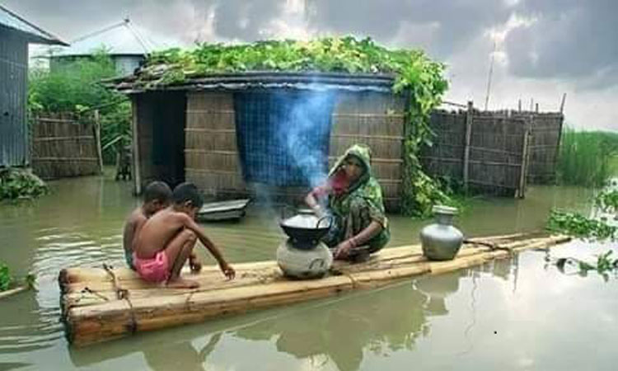
ছবিতে আমরা কি দেখতে পাচ্ছি?
জলবায়ু পরিবর্তনে উপকূলীয় নিম্নাঞ্চল ক্রমবর্ধমান বন্যার কারণে স্বাস্থ্যসম্মত পয়ঃপ্রণালি ব্যবস্থা অচল হয়ে পড়ে। এর ফলে সেখানে ছোঁয়াচে রোগের বিস্তার লক্ষণীয়ভাবে বৃদ্ধি পায়।

Slide 13
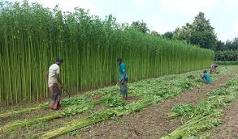
শিল্পের প্রধান উপকরণ হলো কাঁচামাল। জলবায়ু পরিবর্তনের প্রভাবে দেশের বিভিন্ন স্থানে কৃষিজ পণ্য ক্ষতিগ্রস্থ হয় যার ফলে শিল্পের উৎপাদন ব্যাহত হয়।
কাপড় তৈরীর প্রধান কাঁচামাল।
কাপড় তৈরীর শিল্পকারখানা।
এই ছবিতে আমরা কি দেখতে পাচ্ছি?
এই ছবিতে আমরা কি দেখতে পাচ্ছি?

Slide 14
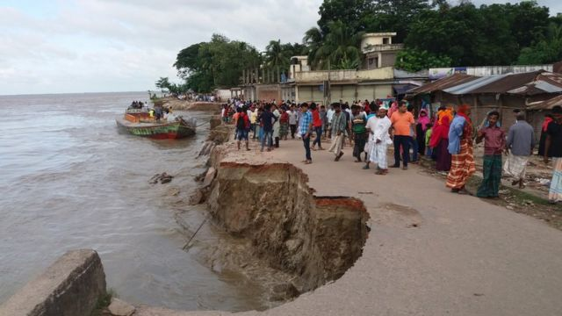
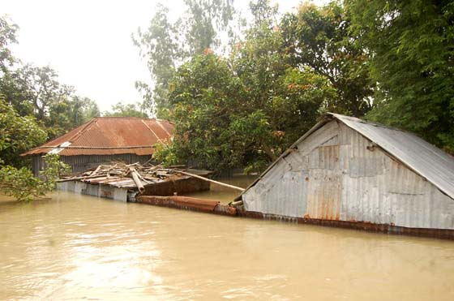
প্রচুর বৃষ্টি হচ্ছে।
ছবিতে আমরা কি দেখতে পাচ্ছি?
ছবিতে আমরা কি দেখতে পাচ্ছি?
প্রচুর বৃষ্টিপাতের ফলে নদী ভাঙ্গন ও ঘটে।
জলবায়ু পরিবর্তনে দেশে বৃষ্টিপাতের পরিবর্তন লক্ষ করা যায়। স্বল্প সময়ে অধিক পরিমাণে বৃষ্টিপাত সংঘটিত হওয়ায় বন্যা ও নদী ভাঙ্গনের প্রবণতা বৃদ্ধি পায়। ফলে নগর ও গ্রামে উদ্ধাস্তুর সংখ্যা বাড়ে এবং সামাজিক শৃঙ্খলা বিঘ্নিত হয়।
প্রচুর বৃষ্টিপাতের ফলে বন্যা হয়।

Slide 15
সময়ঃ- ০৫ মিনিট
দলীয় কাজ
নগর ও গ্রামে উদ্ধাস্তুর সংখ্যা বাড়ছে কেন?

Slide 16
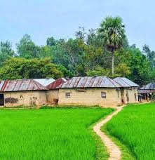
বাড়ির কাজ
জলবায়ু পরিবর্তনে কৃষি ক্ষেত্রে কি ধরণের সমস্যার সৃষ্টি হচ্ছে?

Slide 17
আল্লাহ হাফেজ

